Slide 1



Chào mừng các con
đến với tiết học trực tuyến

Slide 2




PHÂN SỐ
TOÁN 4
Giáo viên: Trần Thị Loan

Slide 3


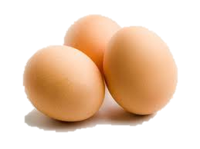
1
2
3

Slide 4
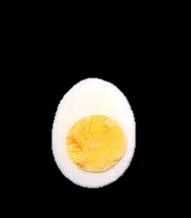
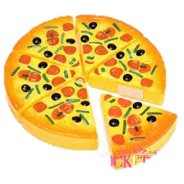
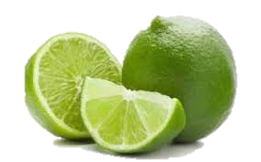
?

Slide 5


PHÂN SỐ
T/106

Slide 6



MỤC TIÊU
- Làm quen với khái niệm phân số
- Bước đầu nhận biết về phân số; biết phân số có tử số, mẫu số; biết đọc, viết phân số
- Năng lực tự học, NL giải quyết vấn đề và sáng tạo,
NL tư duy - lập luận logic.

Slide 7
TOÁN
PHÂN SỐ
a. Giới thiệu phân số:
- Chia hình tròn thành 6 phần bằng nhau, tô màu 5 phần.
* Ta nói: Đã tô màu năm phần sáu hình tròn.
Ta gọi
là phân số.
Viết:
Phân số
có tử số là 5, mẫu số là 6.
Đọc: năm phần sáu.
Mẫu số là số tự nhiên viết dưới gạch ngang. Mẫu số cho biết hình tròn được chia thành 6 phần bằng nhau.
Tử số là số tự nhiên viết trên gạch ngang. Tử số cho biết 5 phần bằng nhau đã được tô màu.

Slide 8
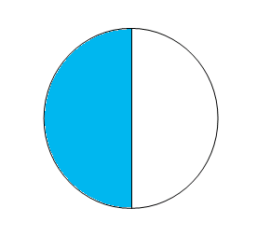
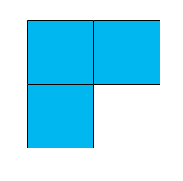
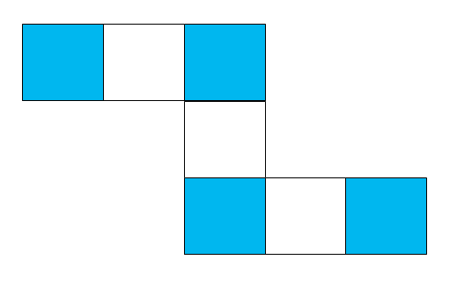
b. Ví dụ:
Viết rồi đọc phân số chỉ phần đã tô màu trong mỗi hình dưới đây:
Hình 1
Hình 2
Hình 3
Viết:
Viết:
Viết:
Đọc: một phần hai
Đọc: ba phần tư
Đọc: bốn phần bảy

Slide 9
c) Nhận xét:
là những phân số.
Mỗi phân số có tử số và mẫu số. Tử số là số tự nhiên viết trên gạch ngang. Mẫu số là số tự nhiên khác 0 viết dưới gạch ngang.

Slide 10
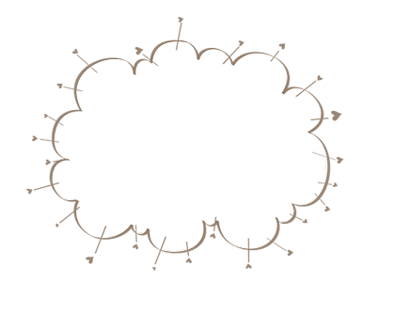

LUYỆN TẬP

Slide 11
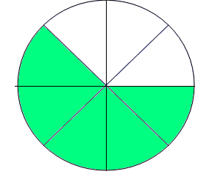
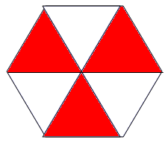
a)Viết rồi đọc phân số chỉ phần đã tô màu trong mỗi hình dưới đây:
1
Hình 2
Hình 3
Hình 1
Hình 4
Hình 5
Hình 6
b) Trong mỗi phân số đó, mẫu số cho biết gì, tử số cho biết gì ?

Slide 12
a)Viết rồi đọc phân số chỉ phần đã tô màu trong mỗi hình dưới đây:
Hình 1
Hình 3
Hình 2
Viết:
Viết:
Viết:
Đọc: hai phần năm
Đọc: năm phần tám
Đọc:ba phần tư
Hình 4
Hình 5
Hình 6
Viết:
Viết:
Viết:
Đọc: bảy phần mười
Đọc: ba phần sáu
Đọc: ba phần bảy

Slide 13
b) Trong mỗi phân số đó, mẫu số cho biết gì, tử số cho biết gì?
Mẫu số là tổng số phần bằng nhau đã được chia ra.
Tử số là số phần bằng nhau được tô màu.

Slide 14
2
Viết theo mẫu:
Phân số | Tử số | Mẫu số
Phân số | Tử số | Mẫu số
 | 3 | 8
 | 12 | 55
6
11
8
10
18
25
5
12

Slide 15
Bài 3: Viết các phân số
a. Hai phần năm:
b. Mười một phần mười hai:
c. Bốn phần chín:
d. Chín phần mười:
e) Năm mươi hai phần tám mươi tư:

Slide 16
Bài 4: Đọc các phân số
Năm phần chín.
Tám phần mười bảy.
Ba phần hai mươi bảy.
Mười chín phần ba mươi ba.
Tám mươi phần một trăm.

Slide 17
Dặn dò
Xem lại bài hôm nay
Làm các bài 1,2,3,4 trong SGK trang 107.

Slide 18

CẢM ƠN VÌ CÁC CON
ĐÃ RẤT TÍCH CỰC TRONG TIẾT HỌC.
CHÚC CÁC CON MỘT NGÀY TRÀN ĐẦY NĂNG LƯỢNG
VÀ BÌNH AN TRONG MÙA DỊCH COVID!

